Slide 1
Document and Code Base
El document y code base son importantes tópicos en los applets debido a como ellos se relacionan con la caja de arena de seguridad.
El document base es la base URL del documento HTML, y el code base es la base URL del bytecode del applet.
Estos no tienen que estar en el mismo lugar; sin embargo las restricciones de seguridad fuerzan a un applet a sólo usar clases que están localizadas en el code base del applet.

Slide 2
Document and Code Base
Por ejemplo, suponga que una página Web esta localizada en el siguiente URL:
  http://www.javalicense.com/jeopardy/index.htm
El documento base para esta página index.htm es:
  http://www.javalicense.com/jeopardy

Slide 3
Document and Code Base
Suponga que un applet llamado com.javalicense.JeopardyApplet esta embebido en la página index.htm, y el URL del archivo .class es
http://www.wiley.com/applets/com/javalicense/JeopardyApplet.class
El code base para este applet es:
http://www.wiley.com/applets

Slide 4
Document and Code Base
Note que la porción /com/javalicense/ del URL es requerida como parte del nombre del paquete y no es parte del code base.
El atributo codebase de la etiqueta <applet> es usado para denotar el archivo HTML en donde puede ser encontrado el código del applet.
Por ejemplo, la página index.htm que embebe a JeopardtApplet puede verse similar a la siguiente.

Slide 5
Index.htm
<html>
<head>
<title>Java Jeopardy</title>
</head>
<body>
<h2>Java Jeopardy</h2>
<applet code="com.javalicense.JeopardyApplet"
width="400"
height="450"
align="center"
archive="jeopardy.jar">
<param name="questions" value="introquestions.txt">
<p>You must have a browser that supports applets to play Java Jeopardy</p>
</applet>
</body>
</html>

Slide 6
Document and Code Base
No importa donde localizado este documento HTML, el JeopardyApplet puede ser encontrado debido a que el atributo codebase esta definido.
Note que el JeopardyApplet usa un archive con el nombre jeopardy.jar, el cual contiene otros archivos .class así como el archivo llamado introquestions.txt el cual contiene las preguntas para el juego.
Este ejemplo también usa un parámetro para denotar este nombre de archivo, el cual permite que las preguntas se cambien fácilmente.

Slide 7
Document and Code Base
Un applet puede determinar su document base y code base mediante el uso de los siguientes métodos, los cuales se encuentran en la clase Applet.
public URL getDocumentBase(). Retorna un objeto java.net.URL, el cual representa el documento base de la página que embebe este applet.
public URL getCodeBase(). Retorna un objeto java.net.URL el cual representa el lugar en donde este applet esta localizado.

Slide 8
Document and Code Base
Estos son métodos útiles cuando desarrollamos applets, especialmente cuando Ud. necesita que un applet localice a otro archivo o documento.
En tiempo de desarrollo, el autor del applet no necesita saber el URL de la localización de en donde el applet debe ser desplegado, y tampoco el autor del applet necesita saber la localización de la página Web que embeberá al applet. Ambos URL pueden ser obtenidos mediante el uso de los métodos getCodeBase() y getDocumentBase(), respectivamente.

Slide 9
The appletviewer Tool
El J2SDK viene con una herramienta conocida como appletviewer que es usada para probar los applets durante su estado de desarrollo.
La herramienta appletviewer abre un archivo HTML, pero esta ignora todas las etiquetas <html> excepto aquellas pertenecientes al applets.

Slide 10
The appletviewer Tool
C:\appletviewer
Usage: appletviewer <options> url<s>
where <option> include:
-debug Start the applet viewer in the Java debugger
encoding <encoding> Especify character encoding used by HTML files
The -J<runtime flag> Pass argument to the Java interpreter
The –J option is non-standard and subject to change without notice.

Slide 11
The appletviewer Tool
Para ver un applet usando appletviewer, UD. ingresa el nombre de cualquier archivo .html que embebe el applet.

Slide 12
Sandbox Security
Los applets corren en el navegador Web restringidos a un conjunto de políticas de seguridad conocidas como sanbox security.

Slide 13
Sandbox Security
El propósito del modelo de sanbox security es asegurarse que un applet que UD. descarga y ejecuta no va hacer cosas terribles a su computadora. Esto es especialmente importante hoy día en el mundo de los virus del Internet y otros efectos indeseables de aplicaciones de software.

Slide 14
Sandbox Security
Los applets que son descargados y ejecutados en un navegador Web deben adherirse a las siguientes reglas:

Slide 15
Sandbox Security
  Un applet no puede usar ningún archivo en el sistema operativo del usuario.
  Un applet sólo puede crear una conexión de red al código del applet.

Slide 16
Sandbox Security
  Un applet no puede ejecutar un programa en la computadora del usuario.
  Un applet no puede acceder el sistema de información o usar las cajas del sistema de dialogo tales como Open File o Print dialog boxes.

Slide 17
Sandbox Security
Para ver y/o cambiar la configuración de seguridad sanbox para los applets que corren en su navegador Web, realice los siguientes pasos:

Slide 18
Sandbox Security
1. Abra la caja de dialogo Internet Options en su menu Tools del Internet Explorer. ( Versiones anteriores del Internet Explorer tienen Internet Options en el menú View.)
2. Seleccione la etiqueta Security. Ud. podrá ver una caja de dialogo similar a la mostrada en la Figura 14. 12.

Slide 19
Sandbox Security
2. Seleccione la etiqueta Security. Ud. podrá ver una caja de dialogo similar a la mostrada en la siguiente Figura.

Slide 20
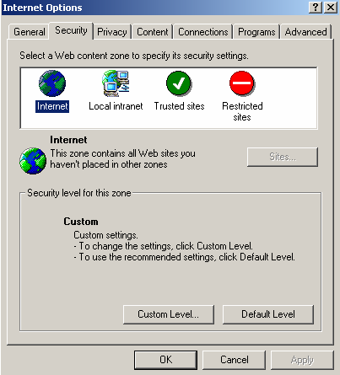
Sandbox Security

Slide 21
Sandbox Security
3. Haga clic en el botón Custom, La configuración de la caja de Seguridad es desplegada.

Slide 22
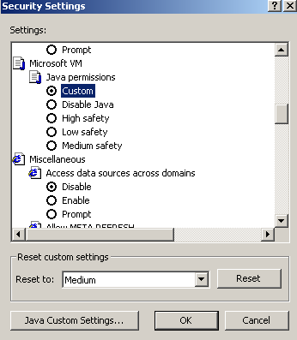
Sandbox Security

Slide 23
Sandbox Security
4. Desplace hacia abajo la lista de configuración de seguridad hasta que vea el encabezado Java o Java Permissions . Seleccione Custom radio botones bajo este encabezado y Ud. deberá ver un botón Java Custom Settings aparece en la parte inferior de la caja de dialogo Security Setting, similar a la Figura

Slide 24
Sandbox Security

Slide 25
Sandbox Security
5. Seleccione el botón del Java Custom Setting para desplegar la caja de dialogo de Internet. Selccione la lengüeta Edit Permissions. Ud. deberá ver una caja de dialogo similar a la Figura .

Slide 26
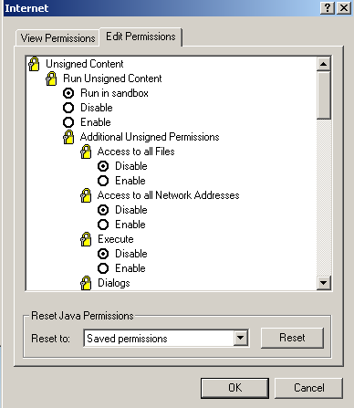
Sandbox Security

Slide 27
Sandbox Security
Ud. Probablemente no desea hacer cambios a ninguna de las configuraciones en este momento, pero le recomiendo que Ud. navegue a través de esta lista de permisos. Estos muestran exactamente que un applet puede y no puede hacer. Ud. Puede cancelar las cajas de dialogo cuando Ud. termine la navegación a través de los permisos.

